Slide 1
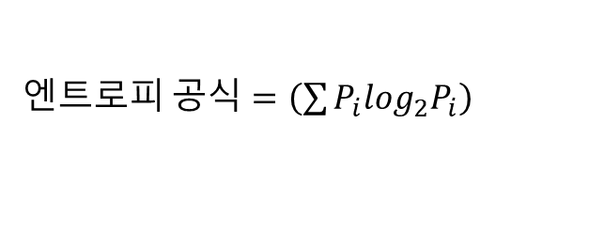
컴퓨터 학습의 과제 – 분류
Supervised Learning
- Disease diagnosis
Part-of-speech tagging
Face recognition
Automatic Steering
통계적 회귀분석 : 수학적 공식을 만들어서 일반화 시키는 Supervised 학습 기법
Decision Tree
엔트로피의 문제점 [부정확한 데이터, 노이즈가 있을 경우]
실수의 경우 범위[구간]을 나눠서 사용합니다.
가지치기[개선]
-일반화로서의 가치가 없는 노드를 제외
장점
큰 문제도 작은 문제로 해결
속도가 빠름
오픈소스를 사용하지 않는 이유
오픈소스는 예제에 최적화 되어 있다.
실세계 문제는 예제와 데이터가 다름
규칙을 변화시키는 것이 힘들다.
Neural Networks
인간 뉴런의 형태를 본떠서 만 듬 [동작 결과를 모름]
문제해결
소리분석
이미지 분석
단층 퍼셉트론
XOR 문제를 해결 못함 [다층]
Input -> output을 맵핑 시키는 것
오류역전파 (B.P)
출력층에 발생한 오류를 이용해서 은닉층 오차 계산
이 값을 입력층으로 역전파 시켜 출력층의 오차가 원하는 수준이 될 때까지 반복
Unsupervised Learning
데이터마이닝 [히든룰]
데이터를 관통하는 내용을 찾는 것
2. 클러스터링
Data를 다음 두 조건을 만족하는 Cluster로 조직
① Cluster 내부 Data 간의 Similarity(유사성)이 높다
② Cluster 외부 Data 간의 Similarity(유사성)이 낮다
거리 구하는 방법
① Euclidian distance [주로 사용하는 방법]
② Manhattan distance [= Euclidian distance]
③ “sup” distance
④ Correlation coefficient [어려운 문제]
⑤ Cosine similarity [특수문제]
엔$트로피 공식=\left(\sum{P_{i}\log_{2}P_{i}}\right)$
클러스터링이 규칙성을 가진다면

